Slide 1
Zavirimo u kućište….

Slide 2
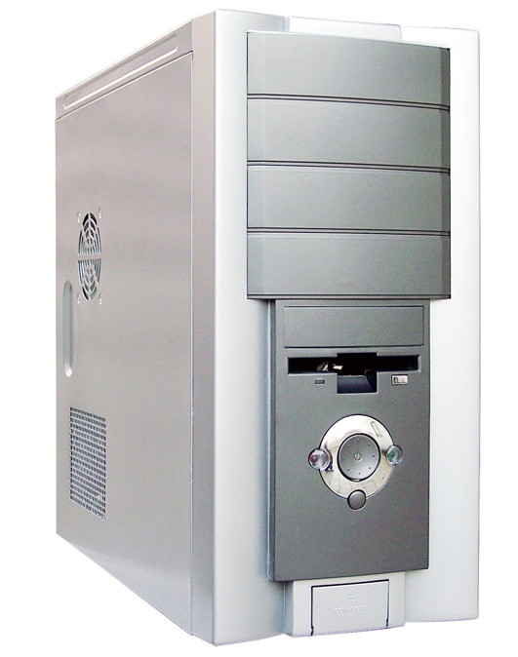
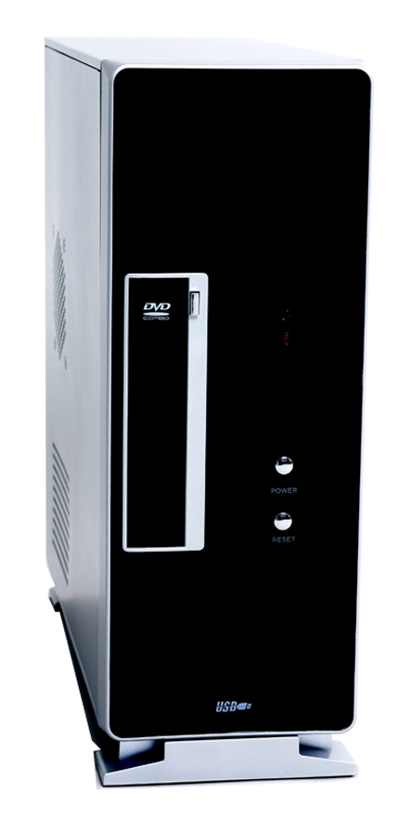
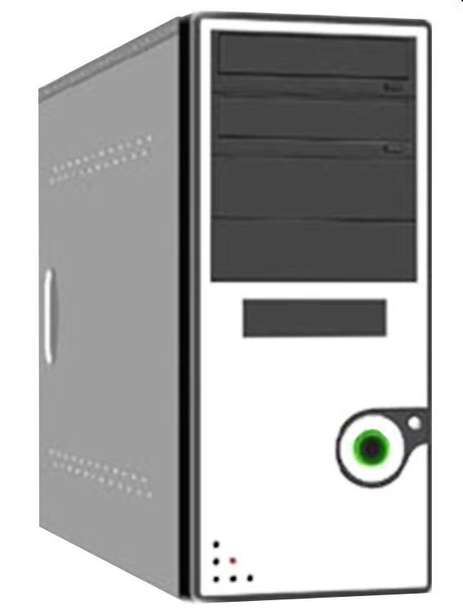
Što je kućište?
U kućištu su smješteni svi važniji dijelovi.
Ono može biti različitog oblika.

Slide 3
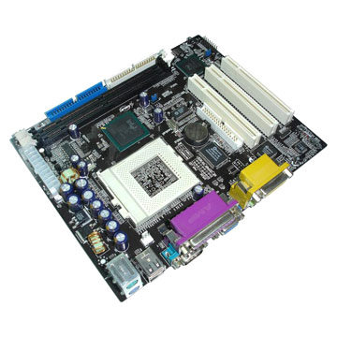
Što sve možemo naći u kućištu?
Matična ploča

Slide 4
Procesor

Slide 5
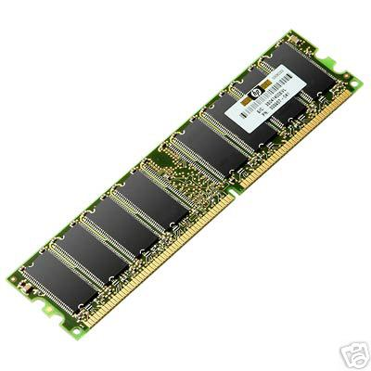
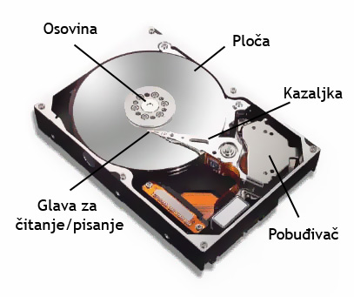
Memorija

Slide 6
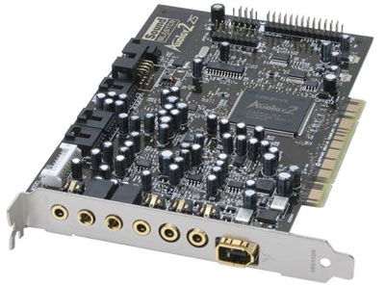
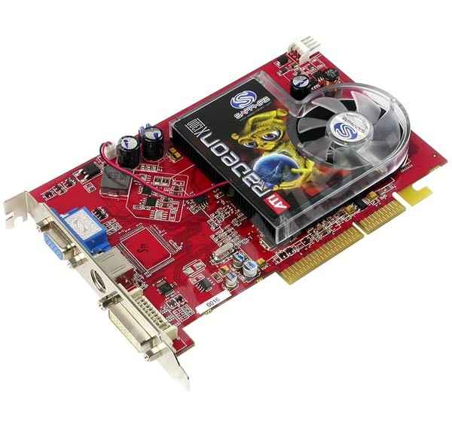
Različite kartice

Slide 7
CD/DVD jedinica (uređaj)

Slide 8
Matična ploča
Tanka tiskana ploča četvrtastog oblika.
Na njoj se nalaze procesor i memorija te različite kartice koje se utaknu u nju.
Priključuju se diskovi, CD/DVD, itd. Ti su uređaji povezani kablovima s matičnom pločom.

Slide 10
Procesor
Glavni dio računala jer obrađuje podatke i upravlja radom svih dijelova računala.
Osnovna karakteristika je brzina procesora – brzina kojom obrađuje podatke i mjeri se u gigahercima (GHz)

Slide 11
Memorija
RAM je radna memorija koju računalo koristi za pohranu podataka čija je obrada u tijeku.
Ako nestane struje a podaci nisu spremljeni, sve se gubi.
Zato se podaci spremaju na disk.

Slide 12
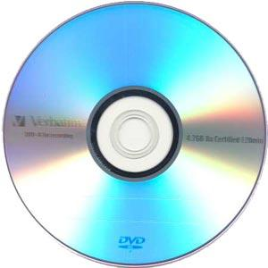
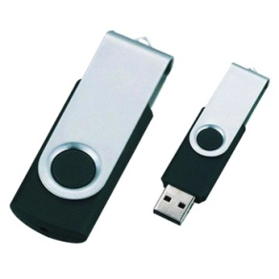
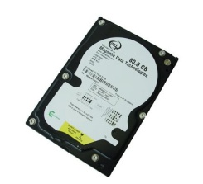
Memorija

Slide 13
Kartice
Grafička kartica služi za grafički prikaz podataka,
Zvučna kartica služi za slušanje zvuka iz računala pomoću računala,
Mrežna kartica služi za spajanje s drugim računalima,
Modem služi za spajanje na Internet.

Slide 15
CD/DVD jedinica
Služi za pregledavanje CD/DVD sadržaja.

Slide 16
Pitanja
Što sve računalo krije u svom kućištu?
Koja je funkcija procesora?
Za što služi memorija?
Za što služi grafička/zvučna kartica?
Opiši rukovanje CD/DVD medijem.

